Slide 1

BRANDBOOK
Guia de Identidade Visual

Slide 2
O que você encontra aqui
01
04
Conceito & Proposito
Tipografia
A origem do nome e o que a marca representa
Fontes, hierarquia e combinações
02
05
Logo
Tom de Voz
Símbolo, tipografia e variações de uso
Como a Pruma IA se comunica
03
06
Paleta de Cores
Aplicacoes
Cores primárias, secundárias e suas aplicações
Exemplos de uso em diferentes contextos

Slide 3
01 Conceito & Proposito
A origem
do nome
Pruma vem de prumo — instrumento de construção civil que usa um fio com peso para encontrar a linha perfeitamente vertical. Símbolo da precisão absoluta, do alinhamento que nao engana.
Para a Pruma IA, o significado vai além: somos o canal que leva o recurso certo ate onde ele precisa chegar, eliminando esforço desnecessário e abrindo caminhos onde nao existiam.
Cada segmento tem um caminho. Nos construimos o canal certo para cada um.
Precisão
Processos alinhados,
sem margem para erro
Adaptação
Metodologia moldada
a cada segmento
Escala
Crescimento sem
aumentar o esforco

Slide 4

02 Logo
Versões da logo
Versao escura — fundos escuros
Versao clara — uso preferêncial
Área de proteção: mantenha sempre uma margem mínima equivalente à altura da letra P ao redor da logo em qualquer aplicação. Nunca posicione outros elementos dentro dessa àrea.

Slide 5
02 Logo
O que não fazer
Nao alterar as cores da logo
Nao adicionar sombras, brilhos ou gradientes
X
X
Nao distorcer ou esticar as proporções
Nao recriar a logo com outras fontes
X
X
Nao usar sobre fundos com baixo contraste
Nao separar Pruma de IA em contextos visuais
X
X

Slide 6
03 Paleta de Cores
Cores da marca
Azul Marinho
Azul Medio
Azul Profundo
Ciano Eletrico
Ciano Claro
Ciano Palido
#0D1B4B
#162460
#1E3080
#00AEEF
#5CCFF5
#E0F6FE
Cor primaria
Fundos secundarios
Gradacoes e detalhes
Cor de acento
Destaques suaves
Fundos de destaque
Regra de uso — Azul Marinho 65% Ciano Eletrico 25% Neutros 10%

Slide 7
04 Tipografia
Sistema tipográfico
DIN ALTERNATE
CALIBRI
Fonte
principal
Fonte
secundaria
Usada em corpo de texto, legendas e conteúdo corrido. Alta legibilidade.
Usada na logo, títulos e headlines. Geométrica, técnica e moderna. Transmite precisão e autoridade.
ABCDEFGHIJKLMNOPQRSTUVWXYZ 0123456789
Aa Bb Cc Dd Ee 123
H1 44pt bold | H2 28pt bold | H3 18pt bold | Body 12pt regular | Caption 9pt muted

Slide 8
05 Tom de Voz
Como a Pruma IA
se comunica
Direto
Humano
Vai ao ponto. Sem rodeios, sem jargão desnecessário.
Próximo, acessivel. PME e gente, nao corporação.
Confiante
Preciso
Fala com quem sabe o que faz. Segurança sem arrogância.
Cada palavra tem razão de estar ali. Nada sobra.
"Automatize seu atendimento hoje. Sem complicação, sem contrato longo." — exemplo de copy Pruma IA

Slide 9
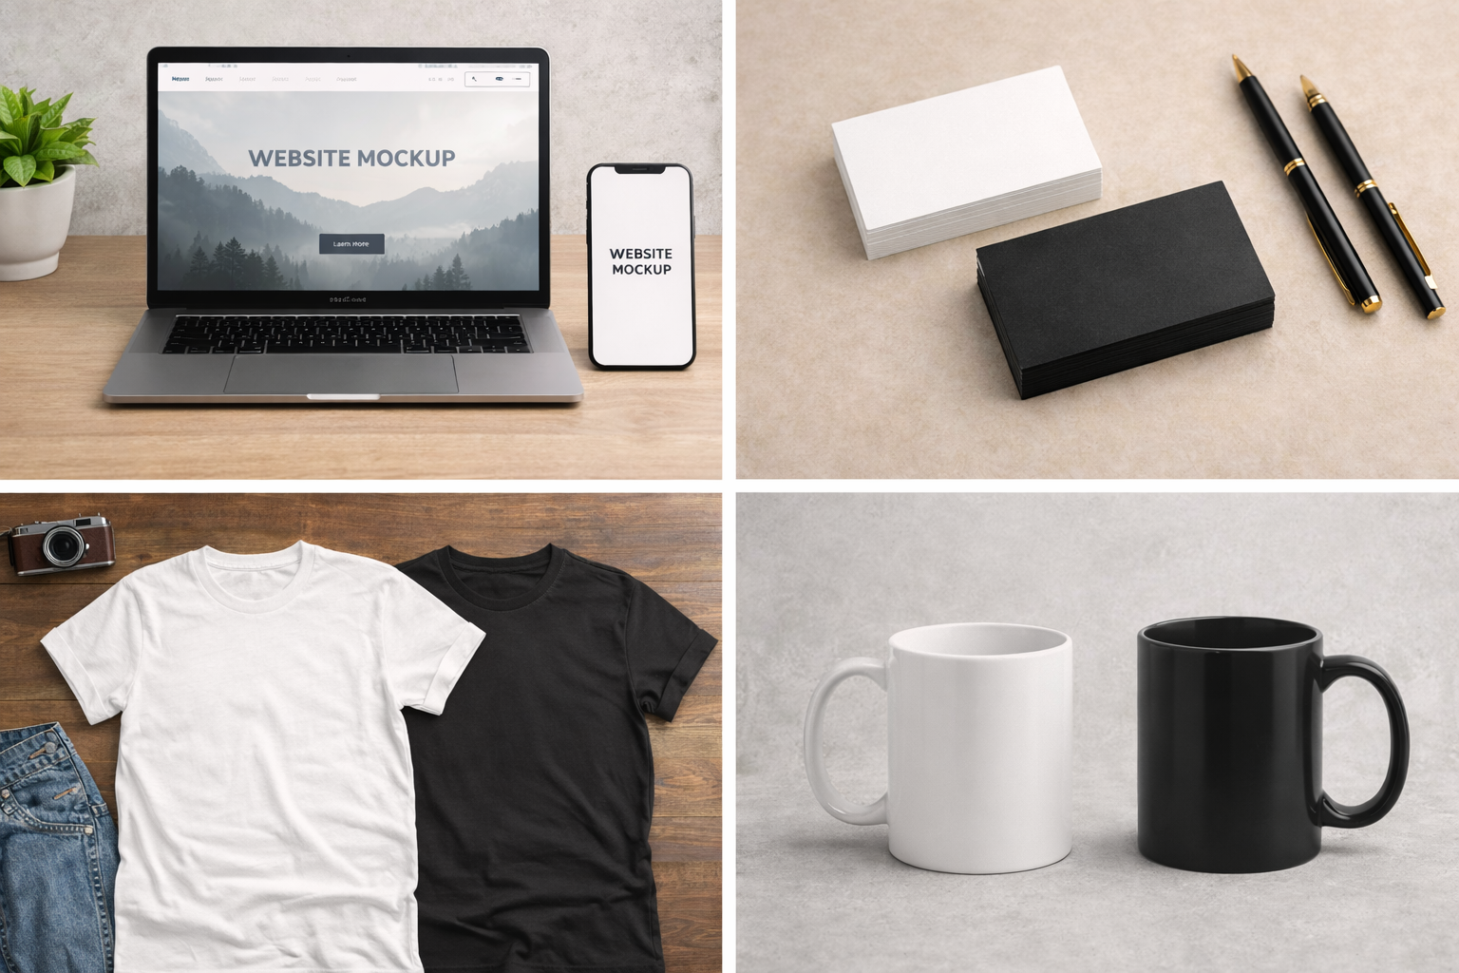
06 Aplicacoes
Como a marca aparece

Slide 10
Precisão em cada processo.
prumaia.com.br

